Slide 1
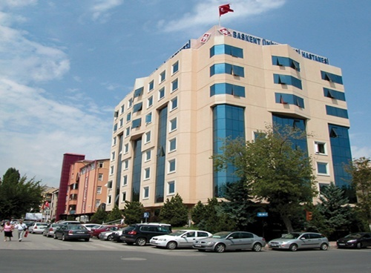


İŞ SAĞLIĞI VE GÜVENLİĞİNİN AMACI
İş Sağlığı:
“Tüm mesleklerde çalışanların bedensel, ruhsal ve sosyal yönden iyilik hallerinin en üstün düzeyde tutulması, sürdürülmesi ve geliştirilmesi çalışmalarıdır.” (WHO 1950)
FİZİKSEL + SOSYAL İYİLİK = SAĞLIK
Çalışanın Korunması
İşletmenin Korunması
İSG
Amacı
Hizmet-Kalitenin Artırılması
Notes:
1
1

Slide 2

İş Sağlığı ve Güvenliği:
İşin yapılması sırasında çeşitli nedenlerden kaynaklanan sağlığa ve güvenliğe zarar verebilecek koşullardan korunmak amacı ile yapılan sistemli ve bilimsel çalışmalardır.
Amacımız:
• Sağlıklı ve güvenli bir çalışma ortamı sağlamak,
• Çalışanları çalışma ortamından kaynaklanan sağlık ve güvenlik risklerine karşı korumak,
• Çalışanların sağlık, güvenlik ve refahını sağlamak ve geliştirmek,
• Üretimin devamlılığını sağlamak,
• Verimliliği artırmak olarak sayılabilir.

Slide 3
İSG GENEL KURALLARI ve GÜVENLİK KÜLTÜRÜ
Sağlıklı ve güvenlikli bir çalışma ortamına sahip olma hakkına herkesin saygı gösterdiği;
Hak, sorumluluk ve ödevlerin önleme prensibine öncelik verilerek açıkça tanımlandığı bir sistem içerisinde;
Hükümet, işveren ve çalışanların sağlıklı ve güvenli bir çalışma ortamı oluşturulmasında aktif olarak yer aldıkları bir anlayıştır. (Kaynak: ILO 2003 yılı Global Strateji Belgesi)
Kişilerin, kendi sağlıklarını koruma ve geliştirme, güvenliklerine önem verme bilincine erişerek
toplumsal düzeyde; sağlık ve güvenliğin yaşam
boyu sürekliliğinin sağlanmasıdır.

Slide 4

İŞ SAĞLIĞI VE GÜVENLİĞİNİN GENEL KURALLARI
Çalışanların sağlık yönünden değerlendirilmesi
Uygun çalışma düzeni
Sağlıklı çalışma ortamı
Güvenli çalışma ortamı

Slide 5
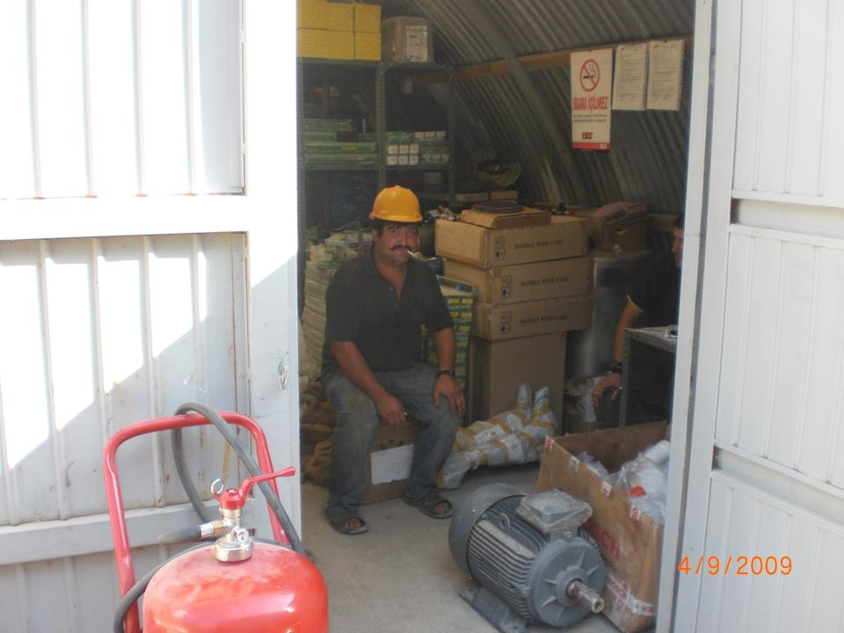

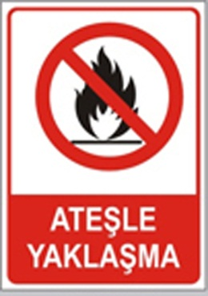
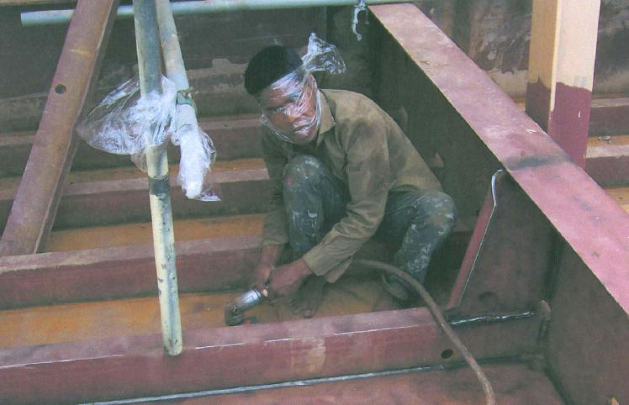
2) Her türlü yasak, zorunluluk ve ikaz işaretlerine uyulacaktır.
3) Çalışma sırasında iş elbisesi, iş ayakkabıları, işin gerektirdiği kişisel koruyucu ekipman ve uygun el aletleri kullanılacaktır.

Slide 6
4) Çalışma sırasında sarkan giysi, kolye, künye, yüzük, saat ve güneş gözlüğü takılmayacaktır.
5) Alkol ya da başka bir uyuşturucu tesirinde olan ya da bunları taşıyan kimseler tesise giremez.
6) Depo ve üretim alanlarında uyumak yasaktır.
7) İşyerlerine ateşli silah ve bıçak sokmak yasaktır.
8) Belirtilen yerler haricinde yiyip içmek ve sigara kullanmak yasaktır.

Slide 7
9) Vücut ve giysi temizlemek amacı ile basınçlı hava kullanmak yasaktır.
10) İşyeri sahası içerisinde koşmak, bağırmak, birşey fırlatmak, boğuşmakve fiziksel şakalar yapmak yasaktır.
11) Çalışma yerleri ve yollar her zaman temiz ve düzenli tutulacaktır.
12) Yetkili olmayan kişinin herhangi bir makine veya ekipman üzerinde tamir/bakım yapması ve kullanması yasaktır.

Slide 8

13) Bir emniyet sisteminin (örn: makine muhafazalarının) herhangi bir şekilde görev yapamaz hale getirilmesi yasaktır.
14) Herhangi bir nedenle sökülen muhafazalar makine çalıştırılmadan önce yerine takılmalıdır.
15) Makine başından ayrılan operatör makinesini çalışır durumda bırakmamalıdır.
16) Tüm elektrik kutu ve panel kapakları kapalı bulundurulacak, bunların içerisine yabancı cisimler konulmayacaktır.

Slide 9

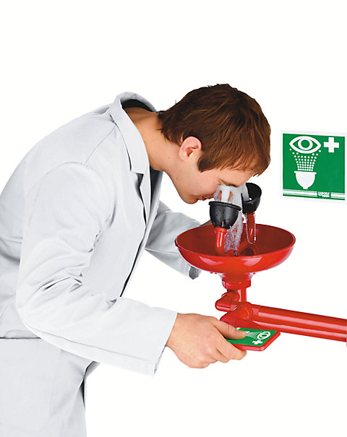
17) İşyerlerine ne amaçla olursa olsun kullanımı onaylanmamış bir kimyasal madde sokulması yasaktır.
18) Tüm kimyasal maddeler mümkün ise orjinal ambalajı içerisinde, değilse uygun kaplar içerisinde ve mutlaka etiketli şekilde bulundurulmalıdır.
19) Tüm kimyasal maddelerle göz teması ve aşırı kullanımdan kaçınılacak, yeterli havalandırma ile kullanılacaktır.
20) Temizlik amacı ile benzin, teksin, alkol ve aseton gibi parlayıcı maddeler kullanılmayacaktır.

Slide 10
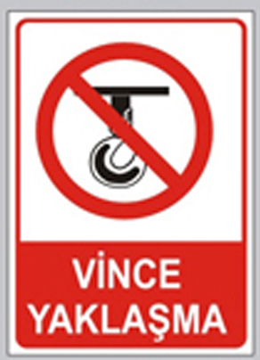
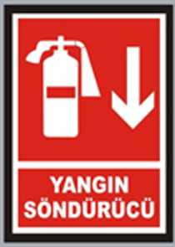
21) En yakın yangın söndürücüsü, alarm düğmesi ve acil çıkış kapısının yeri herkes tarafından bilinecek, yangın ekipmanlarının önü kapatılmayacaktır.
22) Herhangi bir asılı ağırlığın altında ya da açılan bir makinanın önünde durmak yasaktır.
23) Ağır nesneleri kaldırma kurallarına uyulmalıdır.
24) İstif kurallarına uyulmalıdır.
25) Yüksek yerlerden atlanmamalıdır. (Araç, rampa vb.)
26) Hayatınızı tehdit eden bir durumla karşılaştığınızda yaptığınız işi derhal bırakarak amirinize bilgi veriniz.

Slide 11


KİMYASAL RİSK ETMENLERİ
Toksik gazlar, organik sıvıların buharları, ergimiş haldeki metal gazları
Radyasyona maruz kalma (X ışınları, doğal ve yapay radyoaktif maddeler,
kızılötesi ve mor ötesi ışınlar)
Asitler, Bazlar nedeniyle yanma
İnert tozlar, fibrojenik tozlar, toksik tozlar, kanserojen tozlar, alerjik tozlar
İşyerlerinde kullanılan kimyasalın malzeme güvenlik bilgi formları (MSDS) olmalı. Bu formlarda ; kimyasalın tanımı, kimyasalın kullanımı, firmanın tanıtımı, içindeki tehlikeli kimyasalların bileşimi, fiziksel ve kimyasal özellikleri, yangın ve patlama bilgileri, sağlık için yarattığı tehlike bilgileri, kullanımı sırasında alınması gereken önlemler, ilk yardım bilgileri ve kontrol önlemleri.

Slide 12
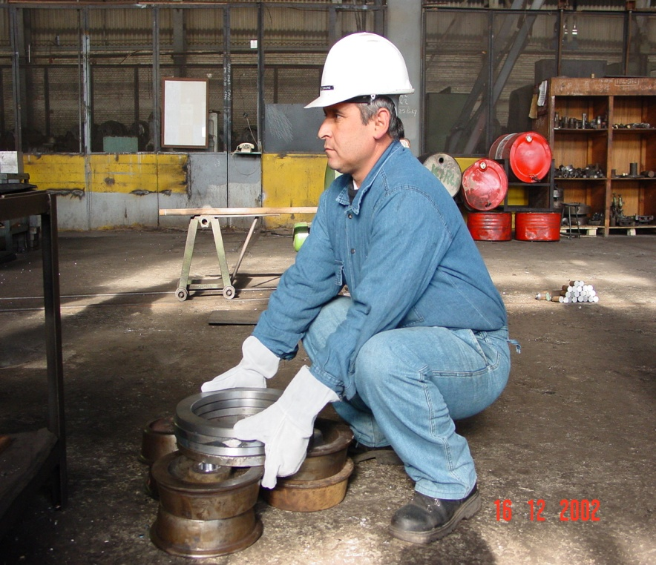
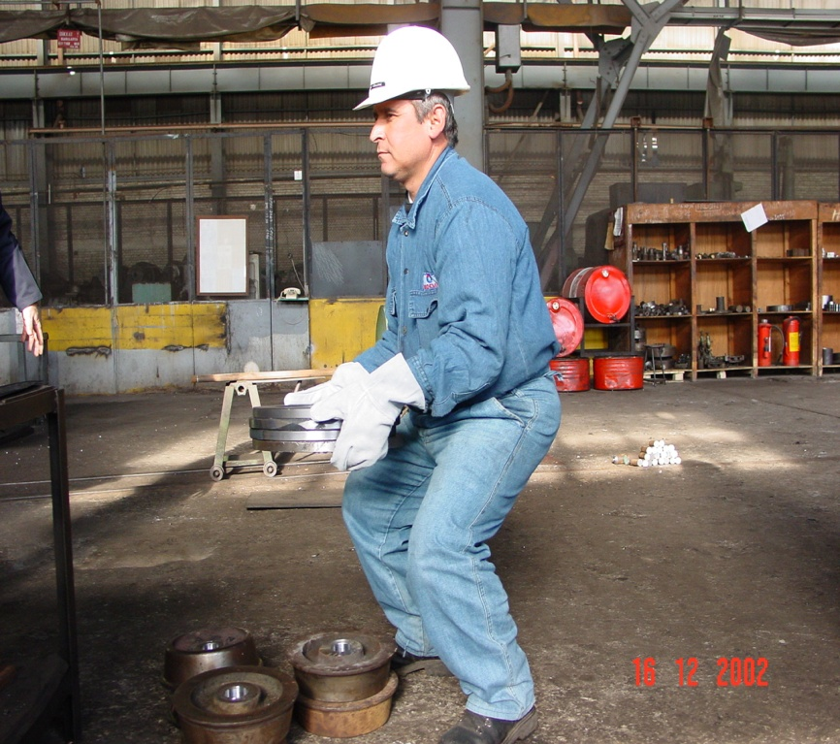
ELLE KALDIRMA VE TAŞIMA

Slide 13
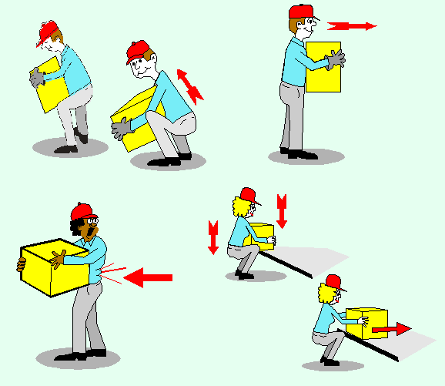
SIRT AĞRILARINDAN VE BELKEMİĞİ YARALANMALARINDAN KORUNMAK İÇİN BASİT KURALLAR
AYAKLARINLA KALDIR
NEREYE GİTTİĞİNİ GÖR
SIKICA KAVRA
İNDİRİKEN DİZLERİ EĞ VE YÜKÜ AYAKLARINA VER
VÜCUDUNU DÖNDÜRMEDEN ÖNCE AYAĞINI HAREKET ETTİR
PARMAKLARINI KORUYARAK YAVAŞÇA YÜKÜ KAYDIR

Slide 14
PATLAMA, PARLAMA, YANGIN VE YANGINDAN KORUNMA
YANMA:
Yanıcı maddenin ısı ve oksijenle birleşmesi sonucu oluşan kimyasal bir olaydır. Yanma olayının oluşabilmesi için; yanıcı madde, ısı ve oksijenin bir arada bulunması gerekir.
YANMA ÇEŞİTLERİ:
1- YAVAŞ YANMA
2- KENDİ KENDİNE YANMA
3- HIZLI YANMA
4- PARLAMA – PATLAMA ŞEKLİNDE YANMA
5- DETONASYON
YANGININ FARKEDİLMESİNDEKİ OLUŞUM SAFHALARI
İlk aşamasında, KOKU,
İkinci aşamasında, DUMAN,
Üçüncü aşamasında, ALEV görülür.

Slide 15






YANGIN SINIFLARI
A SINIFI YANGINLAR (Katı madde yangınları)
Çok maksatlı kuru kimyevi toz ve su
B SINIFI YANGINLAR (Sıvı (akaryakıt) yangınları)
Kuru Kimyevi Toz, CO2 ve Köpük
C SINIFI YANGINLAR (Gaz yangınları)
Kuru Kimyevi Toz, CO2 ve Köpük
D SINIFI YANGINLAR (Metal tozu yangınları)
Kuru Metal tozu(Alkali Borat)
E SINIFI YANGINLAR (Elektrik Yangınları)
CO2

Slide 16
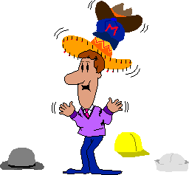
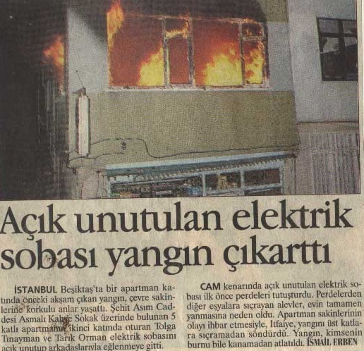
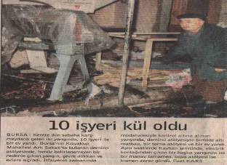
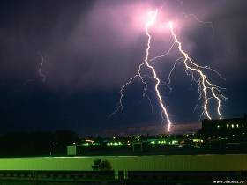
YANGIN SEBEPLERİ
2-TEDBİRSİZLİK
3-EMİR VE
TALİMATLARA
AYKIRI HAREKET
1-İHMAL
4-BİLGİSİZLİK
6-SABOTAJ
7-SİRAYET
8-TABİİ OLAYLAR
5-KAZALAR

Slide 17
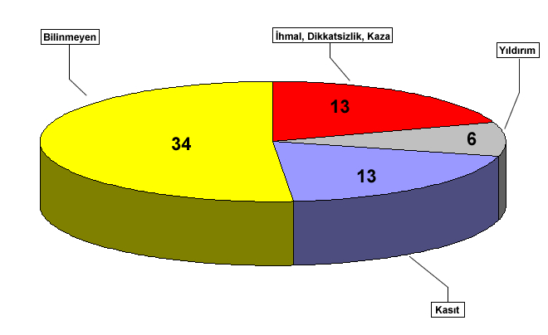
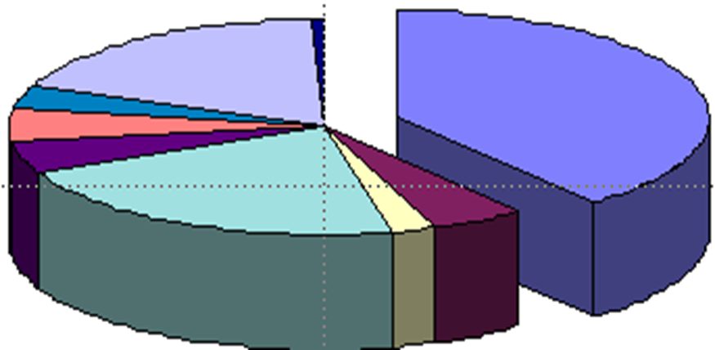
AYRINTILI YANGIN NEDENLERİ
YANGIN ÇIKIŞ NEDENLERİ
BACA %8,3
KÖMÜR %1
SİGARA %40
COCUKLAR %3,9
KIVILCIM %4,5
LPG %3
ELEKTRİK %21
BENZİN %0,6
DİĞER %17,3

Slide 18
YANGIN SÖNDÜRÜCÜ KULLANIMI

Slide 19
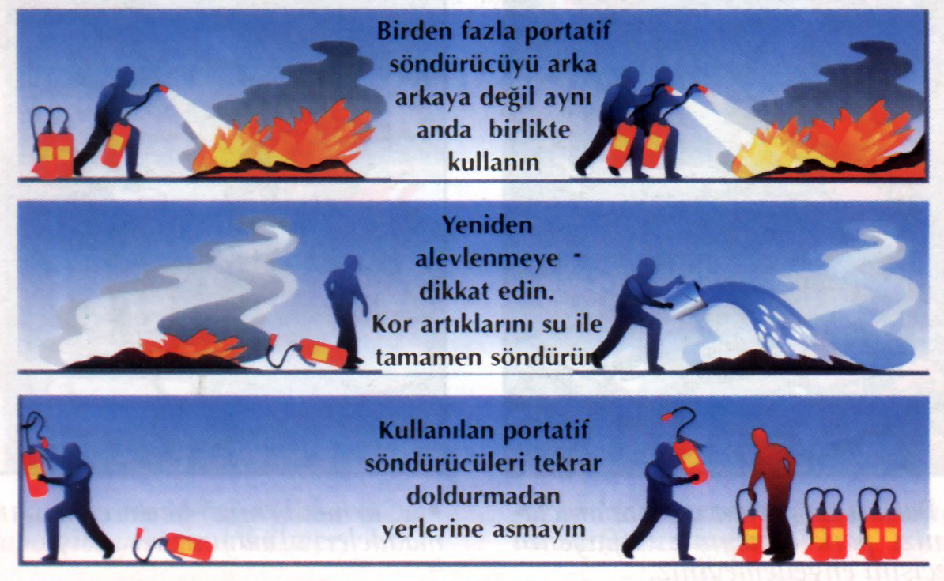

Slide 20
  YANGIN ESNASINDA;
  Telaşlanmayın,
  Bulunduğunuz yerde yangın ihbar düğmesi varsa basın.
  İtfaiyeye telefon edin.
  Yangın yerinin adresini en kısa ve doğru şekilde bildirin.
  Mümkünse yangının cinsini de belirtin.
  Yangını çevrenizdekilere duyurun.
  İtfaiye gelinceye kadar yangını söndürmek için elde mevcut malzeme ve imkanlardan faydalanın.
  Yangın yayılmasını önlemek için kapı ve pencereleri kapatın. Bunları yaparken kendinizi ve başkalarını tehlikeye atmayın
  Görevlilerden başkasının yangın sahasına girmesine engel olun.
  Yangın çıkarsa binadan dışarı çıkın. Dışarıda kalın.
  Duman içinde bir bölgeden geçmeniz ya da böyle bir bölgede kalmanız gerekirse yere yakın kalın;çünkü orada hava daha temizdir.
  Asla asansöre binmeyin.
  Yangın nedeniyle ölüm ve yaralanmaların çoğu insanlar uyurken gerçekleşir.
  Gece bir yangın çıkarsa nereden kaçacağınızı önceden planlayın.
  Kapıyı ellediğinizde sıcaksa açmayın. Çünkü büyük bir ihtimalle arkasında yangın var demektir.

Slide 21
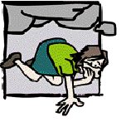
Duman ateşten daha öldürücüdür!
Hemen yere yakın bir pozisyon alın.
Yüzünüzü ıslak bir havlu ile örtün.
Güvenli bir çıkış noktasına doğru sürünerek ilerleyin.
Sıcak olan bir kapıyı açmayın.
Eğer bir yerde kapalı kalırsanız, kapıyı kapatın ve kapının altını ıslak bezlerle tıkayın.
Sizinle çıkış arasındaki yangın küçükse, hızla çıkışa doğru gidin.
Eğer giysinizin tutuştuğunu fark ederseniz,
Yardım istemek için bağırın.
DUR, YAT, YUVARLAN!
Dur: Koşarsanız havadaki oksijen alevlerin artmasına neden olacaktır.
Yat: Ayakta durursanız alevler hızla hayati organlarınıza doğru yükselecektir.
Yuvarlan: Ateşi söndürmek için yerde yuvarlanın.
Eğer başka birinin tutuştuğunu görürseniz o kişiyi durdurun, yere yatırın ve yuvarlayın.

Slide 22
İŞ EKİPMANLARININ GÜVENLİ KULLANIMI
İşin yapılmasında kullanılan herhangi bir makine, alet ve koruyucuların “CE” (Conformité Européene) uluslar arası standartlara uygunluğu aranmalıdır. “Fransızca "Avrupa'ya Uygunluk”
İş ekipmanlarının kullanımı kurallar çerçevesinde tehlikeli durum ve tehlikeli davranışa karşı hassasiyet gösterilerek yapılmalıdır.
Kullanılan ekipmanların zamanında bakımı, onarımı ve kontrolü yapılmalıdır.

Slide 23
- Düşmeleri önleyecek koruyucular yapılacak,
- Ekranlı ekipmanlarda ekran koruyucular olacak,
- Çalışmalar izne tabi olacak,
- İskelelerin kullanımı ile ilgili özel hükümlere uyulanacak,
- Çalışanların veya malzemelerin düşme riskini önleyecek tedbirler alınacak,
- İskelerin taşıyabileceği yükler dikkate alınacak,
- Halat kullanılarak yapılan çalışmalarda, paraşüt tipi emniyet kemeri kullanılacak,
- Çalışan tarafından kullanılan alet, edavat ve diğer aksesuarlar paraşütçü tipi emniyet kemerine veya oturma yerine veya başka uygun bir yere bağlanarak güvenli hale getirilecektir.

Slide 24
1. Ekipman : Ekipmanların kullanımı işçiler için risk kaynağı oluşturmamalıdır.
- Monitör
- Kalvye
- Çalışma masası ve çalışma yüzeyi
2. Çalışma ortamı
- Aydınlatma
- Yansım ve parlama
- Gürültü
3. Bilgisayar Programları
EKRANLI ARAÇLARLA ÇALIŞMALAR

Slide 25
ELEKTİRİK, TEHLİKELERİ, RİSKLERİ VE ÖNLEMLERİ
Elektrikle Çalışma İle Meydana Gelen Tehlikeler:
• Topraklaması yapılmamış tezgahlar veya el aletleri
• Topraklamanın belli periyotlarla kontrolünün yapılmaması
• Elektrik ve aydınlatma tesisatının periyodik kontrolünün yaptırılmaması
• Yetkisiz kişilerin müdahale etmek istemesi
• Koruyucu baret, eldiven, çizme, ıstaka veya tabure gibi kişisel koruyucuların bulunmaması
• Zeminin yalıtılmaması
• Yüksek gerilim ile çalışmada gerekli kurallara uyulmaması

Slide 26
Elektriğin güvenli kullanımı için şu hususlara dikkat etmek gereklidir.
1-) Elektrik tesisatında TSE standartlarına uygun malzemelerin kullanılmasına özen gösterilmelidir.
2-) Elektrikli teçhizatı kullanmaya başlamadan önce ellerin ve ayakların kuru olduğundan emin olunmalıdır. Eğer nemli veya ıslak bir zeminde çalışma zorunluluğu doğarsa, bir topraklama hatası akım kesici kullanılmalıdır. Ayrıca, giyilen ayakkabının yalıtkan olduğundan emin olunmalıdır veya kuru tahtalar ya da bir paspas üzerinde durulmalıdır.
3-) Çeşitli cihazların veya lambaların enerji kablolarının fişini prize takmadan önce bu teçhizat veya lamba kapatılmalıdır, izolasyonunda hasar olup olmadığını, kablonun dolaşarak düğümlenip düğümlenmediği gözden geçirilmelidir.
Kabloların duy'a/prize veya el aletlerine giriş yerlerinde yıpranma olup olmadığını kontrol ederek güvenli bir şekilde bağlandığından emin olunmalıdır.

Slide 27
4-) Kullanırken kordonun (kablonun) korunmuş olduğundan emin olunmalıdır. Kabloyu karşıdan karşıya ana yollardan geçirmekten kaçınılmalı, olabildiğince baş seviyesinden daha yukarıdan geçirilmelidir.
5-) Prizlerin emniyet kapaklı olması tercih edilmelidir.
6-) Mutlaka topraklı priz kullanılmalıdır.
7-) Buşonlu sigortalara asla tel sararak onarım yapılmamalıdır. Mümkünse otomatik sigorta kullanılmalıdır.
8-) Kaçak akım röleleri kullanılmalı ve ayda bir kez çalışması kontrol edilmelidir.
9-) Herhangi bir elektrikli teçhizatı onarmaya kalkışılmamalıdır. Elektrik işi bu konuda eğitilmiş ve deneyim kazanmış elektrikçiye bırakılmalıdır.
10-) Her türlü cihazın kullanım klavuzu mutlaka dikkatle incelenmeli ve mutlaka uygun şartlar altında kullanılmalıdır.
Sonuç olarak, elektrik kazaları ve yangınları önlenebilir. Elektriğin oluşturabileceği tehlikeleri öğrenilmeli ve riskleri kontrol altında tutabilmek için gerekli olan güvenlik önlemleri izlenmelidir.

Slide 28
İşyerindeki Mekanik Tehlikeler:
• Makina ve tezgahın ezen, delen, kesen, dönen operasyon koruyucusunun bulunmaması,
• Kayış- kasnak koruyucusunun takılmamış olması,
• Makina ve tezgahı tehlike anında durduracak stop butonun ya da kesicinin bulunmaması,
• Yetersiz ve uygun olmayan makina ve koruyucu teçhizat,
• Düzensiz ve dağınık işyeri ortamı,
• Makinaların, kaldırma aletlerinin, kazanların, kompresörlerin vb. gerekli bakım ve periyodik kontrollerinin yapılmaması.

Slide 29
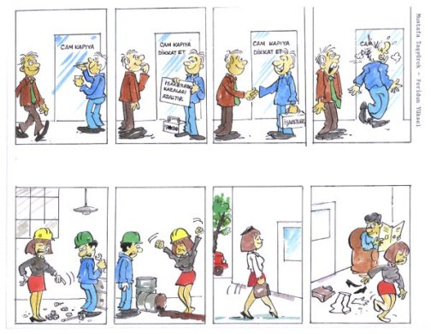
İŞYERİ TEMİZLİĞİ VE DÜZENİ (3)
İşyerinin iyi bir şekilde düzenlenmesinin o iş yerinde çalışanların moralini yükselttiği, işin verimini arttırdığı ve çoğu iş kazalarını önlediği bilinen bir gerçektir.
Bir iş yerinde temizlik, düzen iş kazalarının çoğunu önleyen önemli bir etkendir. Kurulu düzenin ve arzulanan temizliğin yeterli ve devamlı olması yapılacak günlük çalışma ve kontrollerle mümkündür.

Slide 30
Günlük çalışmalarla aşağıdaki yerlerde ve hizmetlerde sağlanmış olması morali yükseltir, verimi artırır.
Bunun için;
Çalışan takım, tezgâh ve makine, işin tamamlanmasından sonra mutlaka temizlenmelidir, kullanılan aletler yerine konmalıdır.
Çalışma sırasında çalışılan alanın ve çevrenin kirlenmesine engel olunmalı,bu alanlar mümkün olduğu kadar temiz tutulmalıdır.
İş yerlerinde temizliği en iyi şekilde yapabilecek vasıflara sahip temizlik araç ve gereçleri bulundurulmalıdır (saplı süpürge, kürek, paspas, fırça, elektrikli süpürge ve parlatıcılar gibi) iş yeri özelliğine göre deterjan, özel ilâç vb. temizlik araç ve gereçleri de bulundurulmalıdır.
İş yerinin içinin yanı sıra dış çevre temizliğinin de yapılması gerekir.
İş artıkları ve çöplerin toplanarak ortamdan uzaklaştırılması için gerekli tedbirler alınmalıdır.

Slide 31
Çalışanların kayarak düşmelerine sebep olabilecek yağ, mazot gibi petrol ürünleri ile karpuz, kavun, muz vb. kabuklu yiyeceklerin hemen temizlenmesi gerekir.
Özellikle gıda maddelerinin üretildiği iş yerlerinde tüzük ve yönetmeliklerde belirtilen temizlik kurallarına mutlaka uyulmalıdır. Bu gibi iş yerlerinde fare, böcek vb. zararlı hayvanlara karşı yeterli ilâçlama yapılmalıdır.
Çalışanların temizlik kurallarına sürekli uymalarını sağlamak için basılı broşür yayımlanması ve uyarıcı levhaların iş yerlerinin görülür kısımlarına asılması gerekir.
İş yerlerinde yatakhane, yemekhane, banyo, duş, wc. vb. yerler ile sosyal faaliyetlerin yapıldığı toplu olarak bulunulan yerler çabuk kirlenebilen yerlerdir. Bu gibi yerlerin temizliğine dikkat edilmelidir.
Temizlik ve tertip kurallarına uymayanlar ikaz edilmeli gerekirse sorumlulara bildirilmelidir.

Slide 32









UYARI VE İKAZ İŞARETLERİ
İş sağlığı ve güvenliği hakkında bilgi veren, tehlikelere karşı uyaran ya da talimat veren işaretler
DİKKAT ELEKTRİK TEHLİKESİ
GİRİLMEZ
SİGARA İÇMEK YASAKTIR
KORUYUCU EKİPMAN GİY
DİKKAT ÖLÜM TEHLİKESİ
ATEŞLE YAKLAŞMA
DOKUNMAK YASAKTIR
TEHLİKE

Slide 33









KIRMIZI
YASAK LEVHALARI
- Dur
- Durmak
- Yasaklama
YANGIN LEVHALARI
Yangın teçhizatının yerleri
MAVİ
DİKKAT LEVHALARI
Zorunlu hareket
YEŞİL
KURTARMA LEVHALARI
- Emniyet durumu
- Kaçış yolları
- Acil durum çıkış yolları
- Acil durum duşları
- İlk yardım ve kurtarma istasyonları

Slide 34
SARI İŞARETLER
Uyarı işareti olup,dikkatli ol,önlem al anlamındadır.

Slide 35
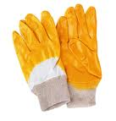
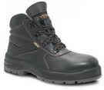

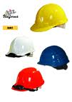
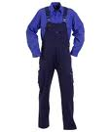
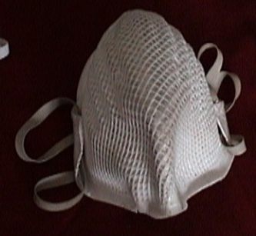
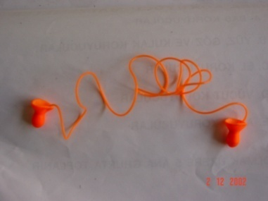
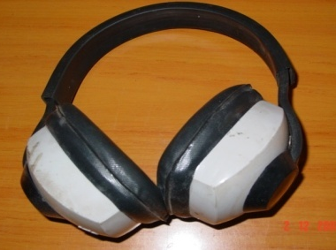
KİŞİSEL KORUYUCU DONANIM-KKD
Kişisel Koruyucu Donanım, bir veya birden fazla sağlık ve güvenlik tehlikesine karşı korunmak için kişilerce giyilmek, takılmak veya taşınmak amacıyla tasarlanmış herhangi bir cihaz, alet veya malzemeyi ifade eder

Slide 36
KKD Nedir?
Çalışanı, yürütülen işten kaynaklanan, sağlık ve güvenliği etkileyen bir veya birden fazla riske karşı koruyan, çalışan tarafından giyilen, takılan veya tutulan tüm alet, araç, gereç ve cihazları ifade eder.
Ne zaman, ne tür Kişisel Koruyucu Donanım (KKD) kullanılmalı, Ne tür KKD gerekli bilinmeli.
KKD’ lerin nasıl kullanılacağı bilinmeli. Tehlikeler kaynağında yok edilemiyorsa tehlikenin şiddetinin azaltmak için uygun KKD Kullanımı gereklidir.

Slide 37
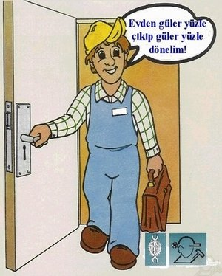
KATILIMINIZ İÇİN TEŞEKKÜRLER!…

